Slide 1
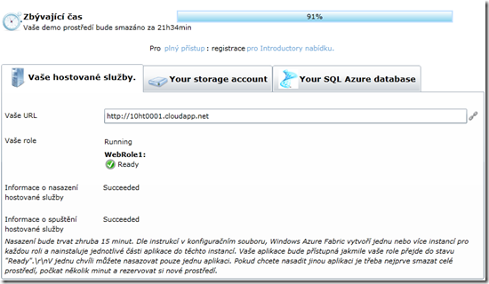
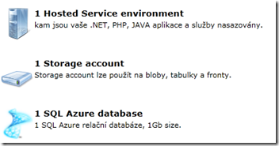

Azure Freemium www.netstudent.cz
1 Hosted Service environment
.NET / PHP / Java
1 Storage account
1 SQL Azure Database
1GB
Zdarma a bez kreditní karty
K dispozici na 24 hodin
Je možné opakovat dle potřeby
Pro výukové účely

